Slide 1

Voici votre plan de mise en route
Points clés concernant votre sujet
MariaDB est un système de gestion de base de données édité sous licence GPL. Il s'agit d'un fork communautaire de MySQL: la gouvernance du projet est assurée par la fondation MariaDB, et sa maintenance par la société Monty Program AB, créateur du projet. Cette gouvernance confère au logiciel l’assurance de rester libre.
Notes:
L’Aide au démarrage a créé un plan pour vous aider à commencer votre présentation. Certaines diapositives incluent des informations ici dans les notes pour vous proposer des sujets supplémentaires sur lesquels effectuer des recherches.

Slide 2


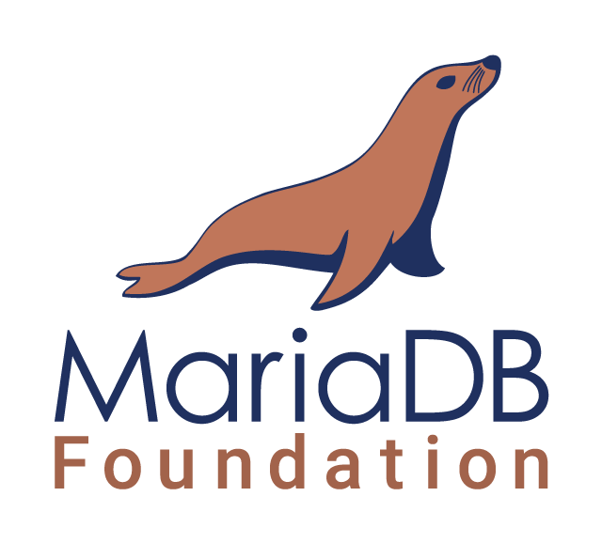
MariaDB
MariaDB est un système de gestion de base de données open source et gratuit.
Notes:
Un système de gestion de base de données est un logiciel système servant à stocker, à manipuler ou gérer, et à partager des données dans une base de données, en garantissant la qualité, la pérennité et la confidentialité des informations, tout en cachant la complexité des opérations
Cela signifie que le code source de MariaDB est disponible gratuitement et peut être utilisé, étudié, modifié et distribué par quiconque.

Slide 3
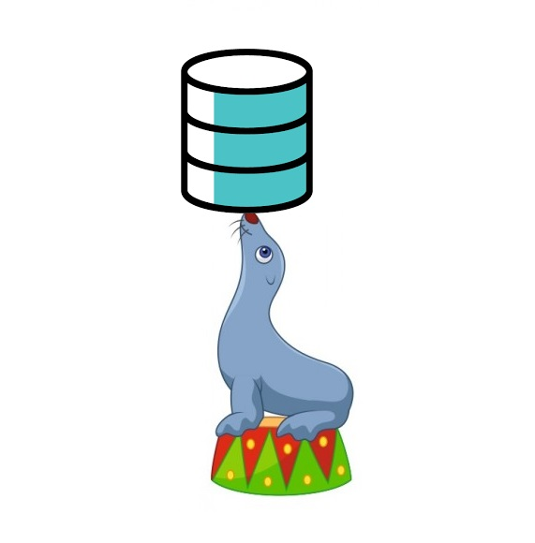
Contenu
Historique & Introduction
Fonctionnalités et performances
Sécurité
Communauté
Conclusion
Notes:
En 4 points

Slide 4

Historique & Introduction
Lorsque le prédécesseur de MariaDB Server, MySQL, a été racheté par Oracle en 2009, le fondateur de MySQL, Michael “Monty” Widenius, a forké le projet en raison de préoccupations concernant la gestion par Oracle.
Il a nommé le nouveau projet MariaDB. MySQL porte le nom de sa première fille, My, tandis que MariaDB porte le nom de sa deuxième fille, Maria.
MariaDB offrant des performances élevées, une grande stabilité et une compatibilité avec les applications existantes.
Je les ai inspiré, car je suis un animal intelligent !!
Notes:
Le projet a été créé en 2009 par Michael "Monty" Widenius, le créateur original de MySQL, après que MySQL a été acquis par Oracle Corporation.

Slide 5
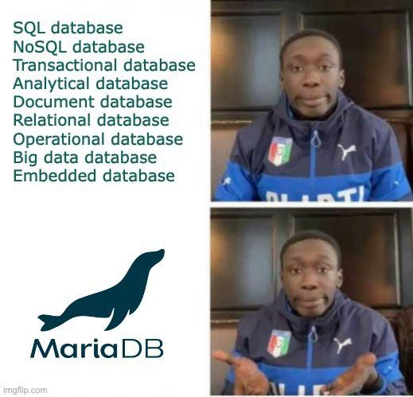
Fonctionnalités et performances
Performances élevées grâce à son moteur de stockage InnoDB.
Haute disponibilité grâce à ses fonctionnalités de réplication.
Compatibilité avec MySQL, permettant une migration facile.
Les performances -> l'optimisation des requêtes
-> l'architecture distribuée.
Notes:
InnoDB utilise une architecture de stockage en cluster, qui permet à plusieurs serveurs de base de données de travailler ensemble pour fournir une haute disponibilité et une performance élevée. Il utilise également des techniques de verrouillage optimisées pour garantir une concurrence efficace lors de l'accès aux données, tout en préservant l'intégrité de la base de données.
InnoDB prend en charge les transactions ACID (Atomicité, Cohérence, Isolation, Durabilité), qui sont essentielles pour garantir la fiabilité des données dans les applications critiques. Il offre également des fonctionnalités telles que les points de contrôle, les sauvegardes à chaud, la journalisation des transactions et la réplication,
La réplication dans MariaDB fonctionne en copiant les transactions de la base de données principale (appelée le "maître") vers les bases de données de secours (appelées les "esclaves"). Les esclaves maintiennent une copie exacte des données du maître et peuvent être utilisées comme serveurs de secours en cas de panne du maître. La réplication peut être configurée de manière synchrone ou asynchrone, ce qui permet de trouver un équilibre entre la disponibilité des données et la performance des données en cas de pannes.
En utilisant les fonctionnalités de réplication de MariaDB, les entreprises peuvent garantir une disponibilité élevée de leurs données, même en cas de défaillance d'un serveur ou d'une infrastructure. Les fonctionnalités de réplication sont une partie importante de la stratégie globale de haute disponibilité de MariaDB.
MariaDB a un optimiseur de requêtes qui utilise des techniques comme l'indexation, la normalisation des données et l'optimisation des jointures pour sélectionner les plans d'exécution les plus efficaces. L'optimiseur utilise également les statistiques de la base de données pour estimer le nombre de lignes retournées par une requête et choisir le plan d'exécution le plus efficace.
L'architecture distribuée de MariaDB permet de répartir les données sur plusieurs serveurs, ce qui peut améliorer la scalabilité et la disponibilité des applications de base de données.

Slide 6

Sécurité
La gestion des utilisateurs et des privilèges.
Un chiffrement des données et la conformité aux normes.
Le cryptage et la surveillance des activités.
Notes:
La gestion des utilisateurs et des privilèges est une fonctionnalité importante de la sécurité. Les administrateurs de bases de données peuvent créer des comptes utilisateur pour accéder à la base de données et définir des privilèges d'accès pour chaque compte. Les privilèges incluent des autorisations pour exécuter des commandes spécifiques, accéder à certaines tables et modifier les données.
MariaDB est compatible avec plusieurs normes de sécurité et de conformité, notamment la norme ISO/CEI 27001, qui est un ensemble de bonnes pratiques pour la gestion de la sécurité de l'information, ainsi que le Règlement général sur la protection des données (RGPD) de l'Union européenne.

Slide 7

La communauté
Comment on affiche une table?
La communauté MariaDB est active, diverse et globale, elle fournit un support technique et collabore avec d'autres projets open-source pour faciliter l'utilisation de MariaDB dans les environnements de développement et de production.

Slide 8

Conclusion
En conclusion, MariaDB est une option solide pour les développeurs qui cherchent une base de données open source performante et compatible avec MySQL.
Avec ses fonctionnalités avancées et sa facilité de migration, les développeurs peuvent facilement créer des applications robustes et sécurisées.
En utilisant les meilleures pratiques recommandées, tels que l'utilisation de connexions poolées et de requêtes préparées, les développeurs peuvent optimiser les performances de leurs applications MariaDB.
Notes:
connexions poolées: cela consiste à créer un "pool" de connexions préalablement établies entre l'application et la base de données, plutôt que de créer et fermer une connexion à chaque fois qu'une opération est exécutée.
Lorsqu'une nouvelle opération nécessitant une connexion à la base de données est initiée, l'application emprunte une connexion disponible dans le pool plutôt que d'en créer une nouvelle. Une fois l'opération terminée, la connexion est renvoyée au pool pour être réutilisée ultérieurement.

Slide 9

Sources
https://fr.wikipedia.org/wiki/MariaDB
https://mariadb.org/

